Slide 1
2014年终述职报告
单击此处添加标题文字
熊有强

Slide 2

汇报提纲
1
任职资格举证
2
项目工作总结
3
2015工作规划

Slide 3
任职资格举证
需求分析定义
代码设计
产品发布/测试
系统实施
团队合作
自我管理成长

Slide 4

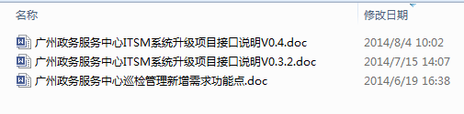
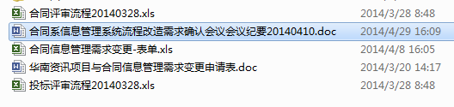

任职资格举证
需求分析与定义
参与
OSS
合同管理系统
广州政务服务中心ITSM
警综监控平台

Slide 5
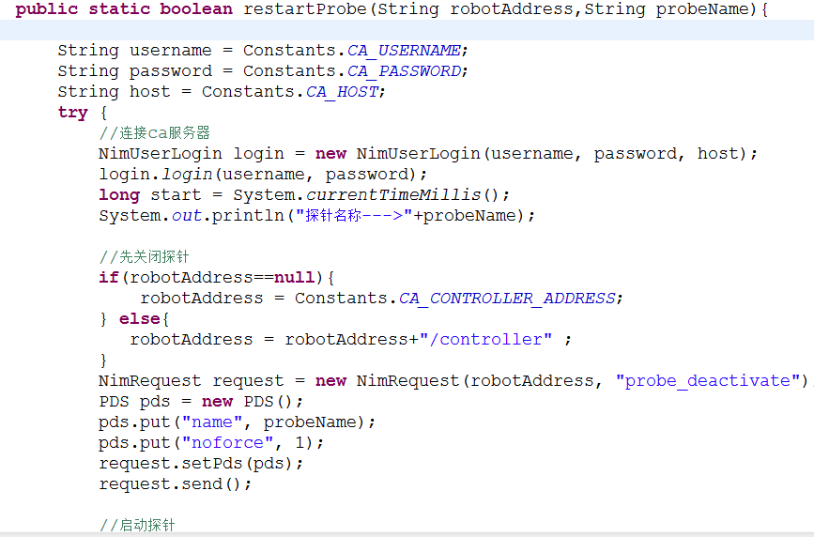
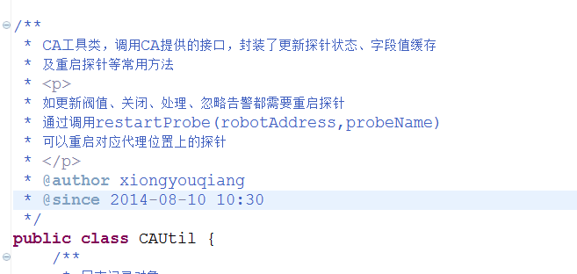
任职资格举证
代码设计
承担
代码设计
单元测试
代码走读

Slide 6
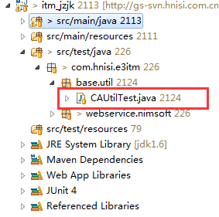
任职资格举证
代码设计
承担
代码设计
单元测试
代码走读

Slide 7
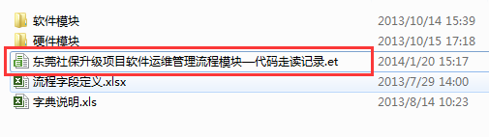
任职资格举证
代码设计
承担
代码设计
单元测试
代码走读

Slide 8
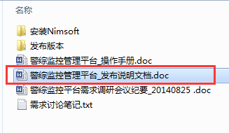
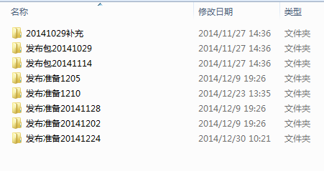
任职资格举证
产品发布
承担
发布操作文档
发布包
用户操作手册

Slide 9
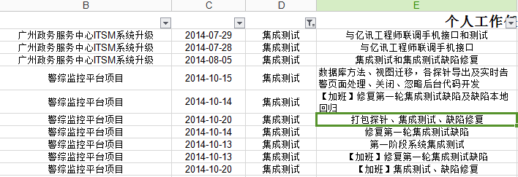
任职资格举证
集成测试
参与
广州政务服务中心ITSM
警综监控平台项目

Slide 10
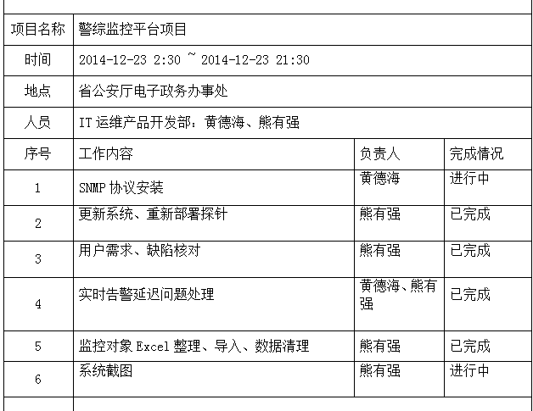
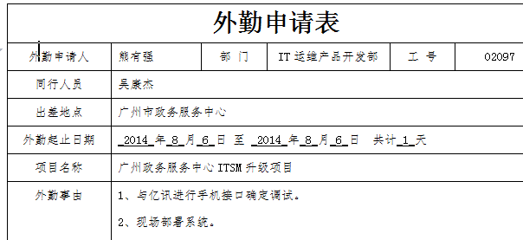
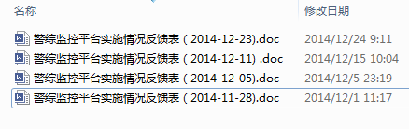
任职资格举证
系统实施
承担
广州政务服务中心ITSM
警综监控平台项目

Slide 11

任职资格举证
团队合作
积极参加项目组技术交流
参与
经验交流
帮助阿杰熟悉内部信息化
帮传代
跨部门协作
1、信息化部门
2、外包项目管理部门
3、电子政务中心开发一部

Slide 12
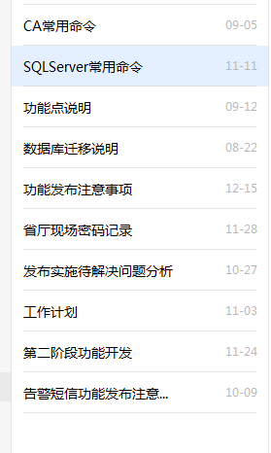
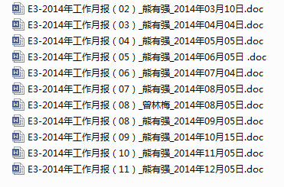
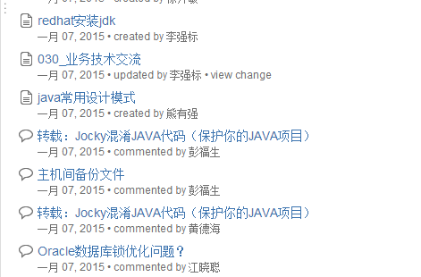
任职资格举证
自我管理与成长
参与
协同
明确任务
记录、总结
工作日志
wiki分享
时间管理
培训交流

Slide 13
项目工作总结
参与项目
感想
不足

Slide 14
项目工作总结
参与项目
OSS
IT资产借用申请
车辆管理新需求
加班时间定义
入职、离职、调职等流程改造
用户问题处理
1
2
3
4
5

Slide 15
项目工作总结
参与项目
合同管理
合同评审、投标等4个复合流程改造
7个单项流程改造
用户问题处理
1
2
3

Slide 16
项目工作总结
参与项目
SAAS
生产管理平台接口
手机端新需求
用户问题处理
1
2
3

Slide 17
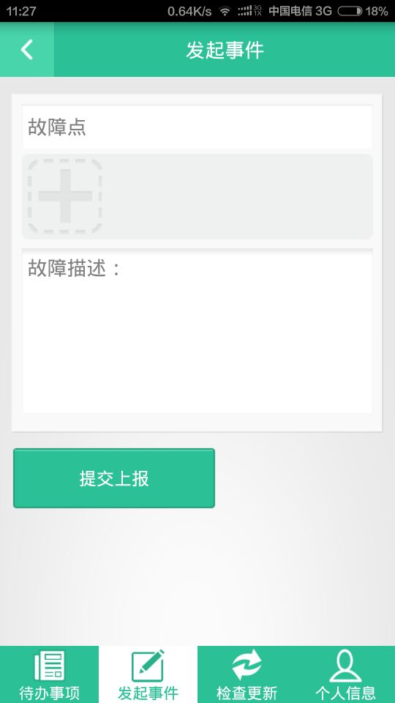
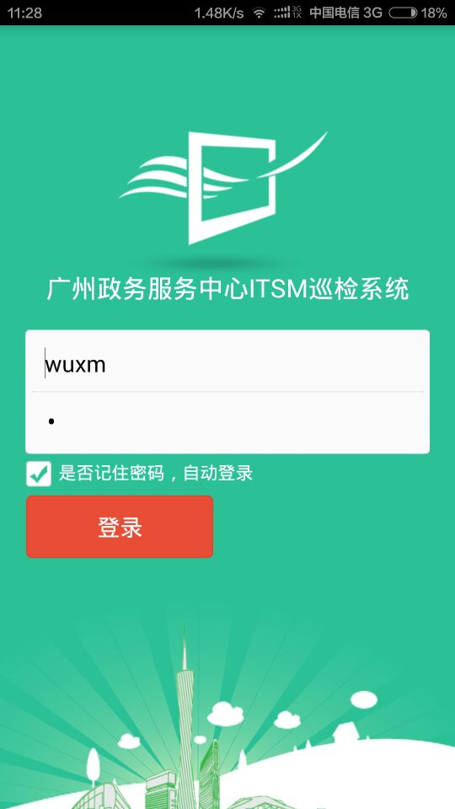
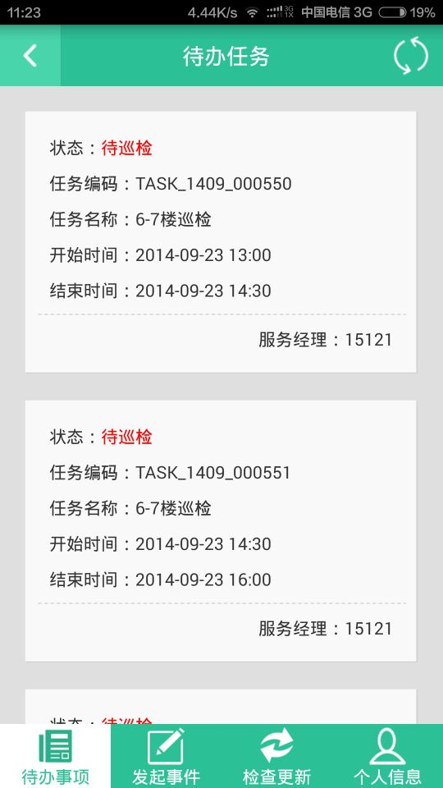
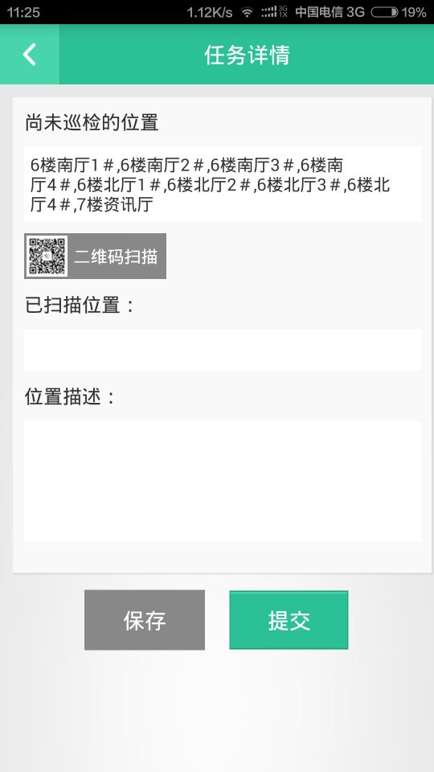
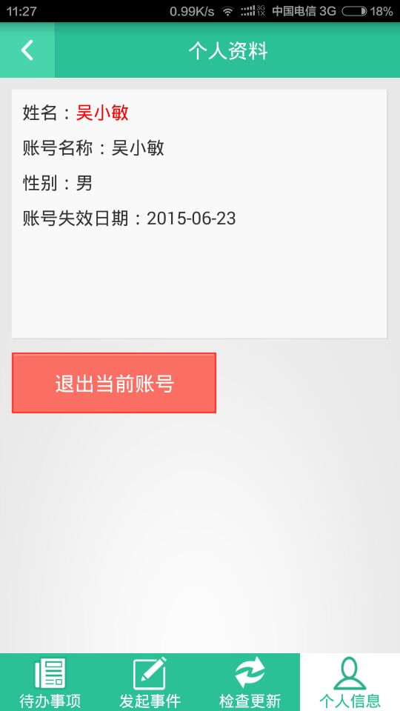
项目工作总结
参与项目
广政务服务中心ITSM
需求调研、接口文档编写
巡检管理务完善
位置管理、二维码管理
接口开发
系统实施
1
2
3
4
5

Slide 18
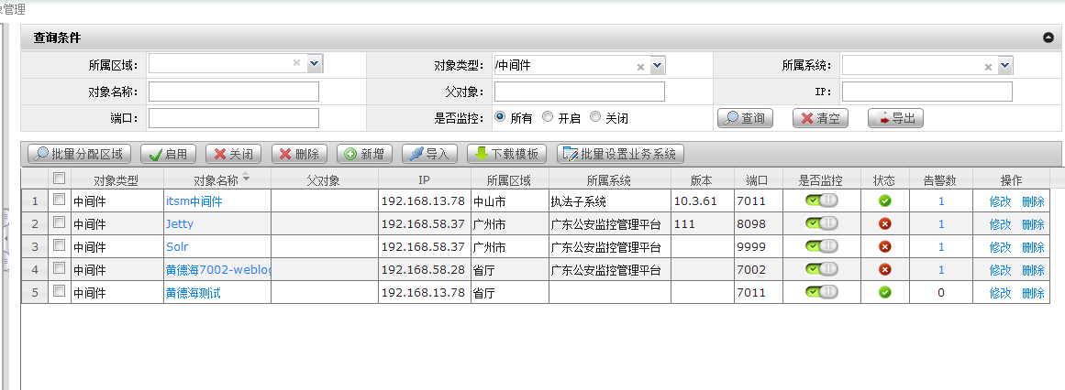
项目工作总结
参与项目
警综监控平台项目
监控对象、指标管理
告警声音、短信
CA工具类
探针开发
系统实施
系统灾备
1
2
3
4
5
6

Slide 19
项目工作总结
参与项目
其他
ITSM3.2开发维护文档
E3出入境运维
广东地税运维监控
用户问题
1
2
3
5
◆ 任务调度Quartz
◆ 自定义标签Taglib
◆ 工具类
◆ 发布日志
◆ 用户问题处理
◆ 通用弹出窗体开发
◆ 修复缺陷230个

Slide 20
项目工作总结
感想
警综监控实施
新鲜
学习
亚历山大
有点信心
成就感
困难常在，冷静思考。
寻求帮助，团队智慧。
积少成多，走向成功。

Slide 21
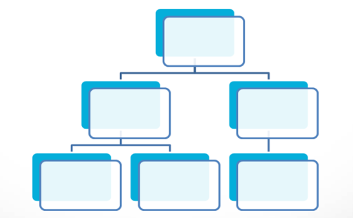
项目工作总结
不足之处
a. 需求分析
e. 代码灵活性
b. 引导用户
f. 系统设计能力
c. 业务知识
d. 不能合理分配时间

Slide 22

2015作初步规划
做好警综监控平台及其他监控项目
ITM监控产品研发
扩展业务知识
提高模块设计、系统设计能力
软考
服从组织安排

Slide 23
关于监控项目组
建议
监控业务知识补充
知识
共享
多讨论

Slide 24

谢谢观赏
谢谢观赏

